Slide 1
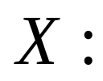
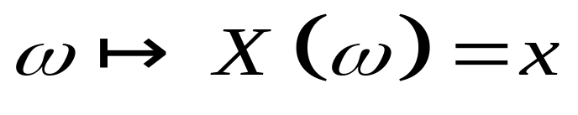
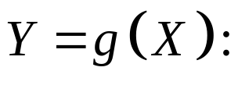
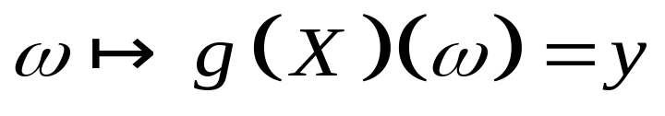
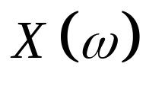
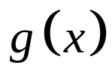



第五节一维随机变量函数的分布
定义:设g(x)是定义在随机变量X
的一切可
能值的集合上的函数,当随机变量X取值x
时, 随机变量Y就取值y=g(x),则称随机变
量Y为随机变量X的函数.
记为: Y=g(X).

Slide 2
一、离散型随机变量函数的分布律
设X一个随机变量，分布律为
X～P{X＝x_{k}}＝p_{k}, k＝1, 2, …
若y＝g(x)是一元单值实函数，则Y＝g(X)也是
一个随机变量。求Y的分布律.

Slide 3
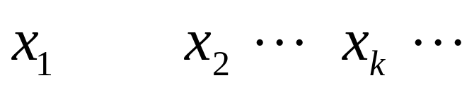
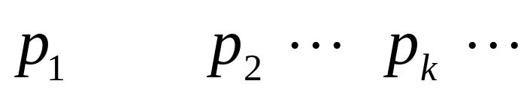
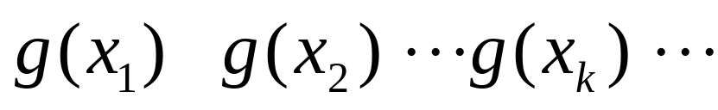
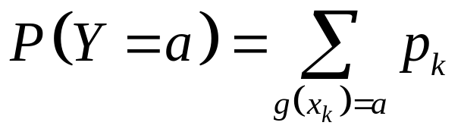
一般地
X
P_{k}
Y=g(X)
或: Y＝g(X)～P{Y＝g(xk)}＝pk ， k＝1, 2, …
（其中g(xk)有相同的，其对应概率合并。）

Slide 4
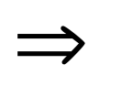
例.设离散型随机变量X的分布律为
X -1 0 1 2
P 0.2 0.3 0.1 0.4
求Y=3X+2的分布律.
解:
X -1 0 1 2
(Y=3X+2)
-1 2 5 8
Y -1 2 5 8
P 0.2 0.3 0.1 0.4

Slide 5
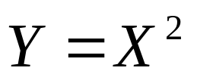
例. 设离散型随机变量X的分布律为
X -2 -1 0 1 3
P 1/5 1/6 1/5 1/15 11/30
求
的分布律.
X -2 -1 0 1 3
解:
Y 4 1 0 1 9
P(Y=1)=P(X=-1)+P(X=1)=1/6+1/15=7/30
Y 0 1 4 9
P 1/5 7/30 1/5 11/30

Slide 6
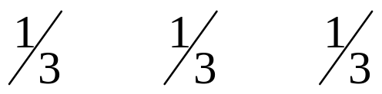
练习:
X
-1 0 1
已知
P_{k}
求：Y=X² 的分布律

Slide 7
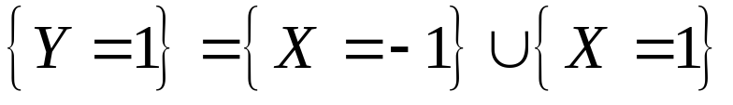
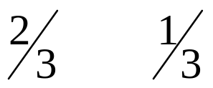
答:
X -1 0 1
Y 1 0 1
Y
1 0
P_{k}

Slide 8
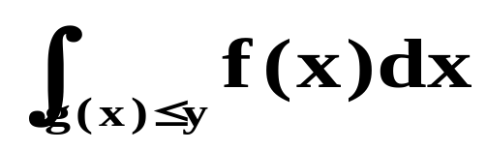
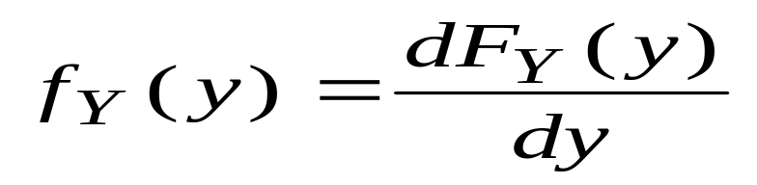
二、连续型随机变量函数的密度函数
1、一般方法
若X~f(x), -∞< x< +∞, Y=g(X)为
随机变量X 的函数，则可先求Y的分布函数
F_{Y} (y) ＝P{Y≤y}＝P {g(X) ≤y}＝
然后再求Y的密度函数
此法也叫“ 分布函数法”

Slide 9
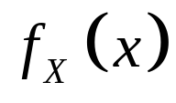
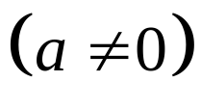
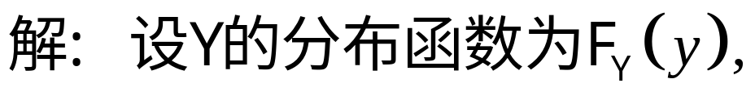
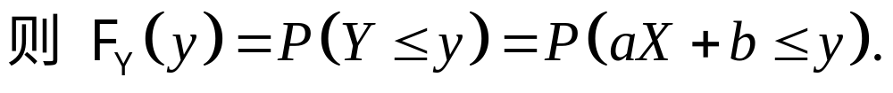
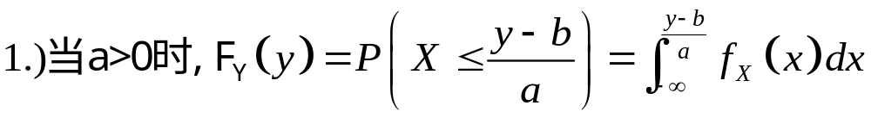
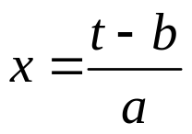
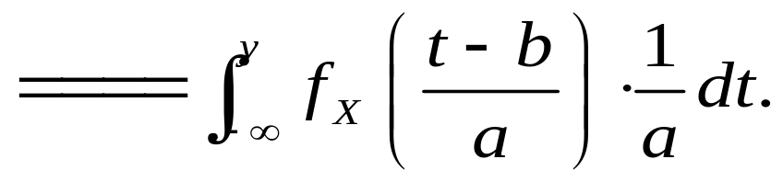
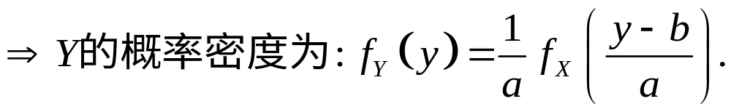
例. 设X为连续型随机变量,其概率密度为
试求: X的线性函数 Y=aX+b
的概率密度.

Slide 10
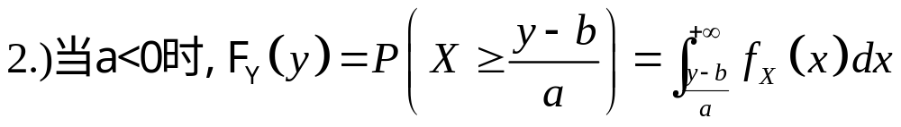
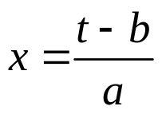
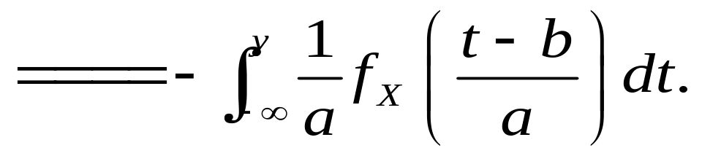
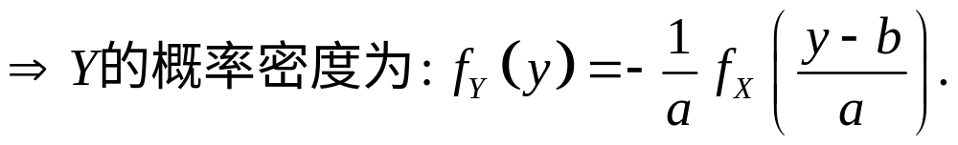
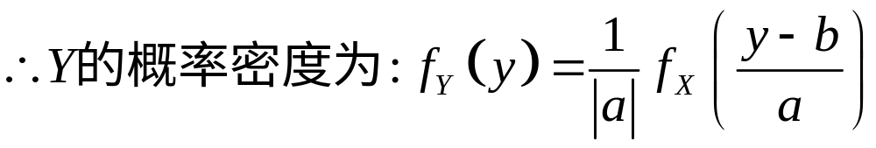
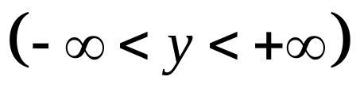

Slide 11



练习:
设X∼U(-1,1),求Y=X²的分布函数与概率密度。

Slide 12
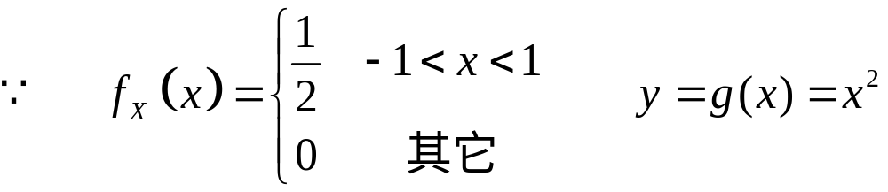
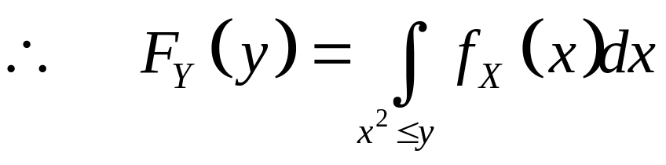
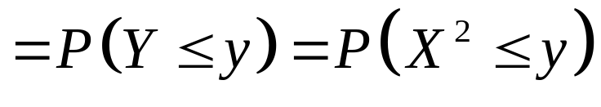
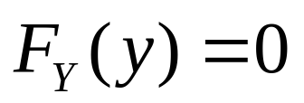
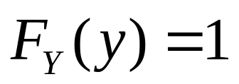
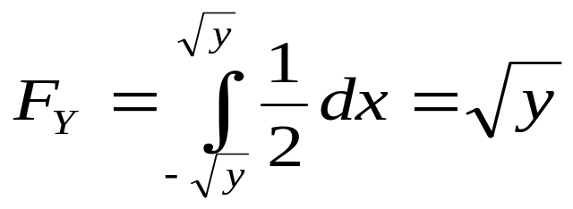
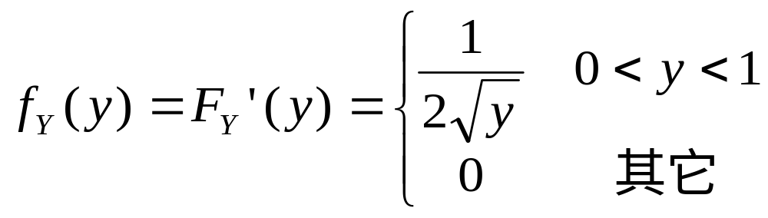
解:
当y<0时
当y≥1时
当0≤y<1时

Slide 13
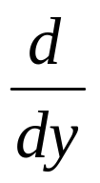
2、公式法：一般地
若X～fX(x), y=g(x)是单调可导函数，则
其中h(y)为y＝g(x)的反函数.
证：
1.)设y=g(x)关于x处处可导且严格单调减少,
FY(y)=P{Y≤y}=P{g(X)≤y}
=P{X≥g-1(y)}=1-FX(g-1(y))
Y的概率密度为:
g⁻¹(y)
fY(y)=F′(g-1(y))=－fX(g-1(y))

Slide 14
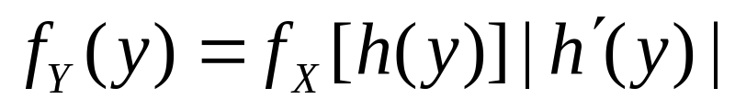
2.)设y=g(x)关于x处处可导且严格单调增加,
F_{Y}(y)=P{Y≤y}=P{g(X)≤y}
=P{X ≤ g-1(y)}=FX(g-1(y))
fY(y)=F′(g-1(y))=fX(g-1(y))
g-1(y)
Y的概率密度为:
∴
注：1.)有当g(x)是x的单调可导函数时，才
可用以上公式推求Y的密度函数。
2.) 注意定义域的选择

Slide 15
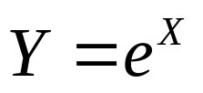
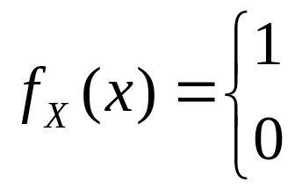

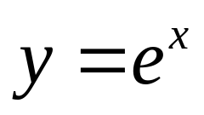
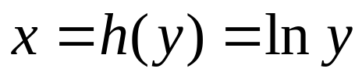
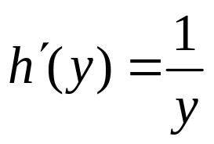

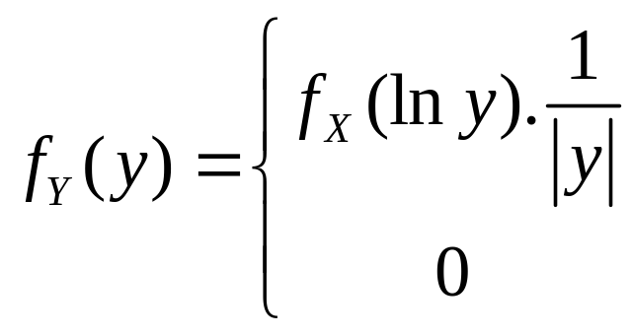
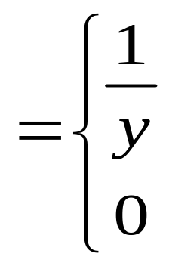
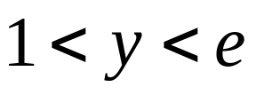

例.
设随机变量X在[0,1]上服从均匀分布,
试求:
的概率密度.
解: X的概率密度为
其它
在 [0,1] 严格单调,
在[0,1]上有连续导数.
且
的概率密度为
其它
其它

Slide 16

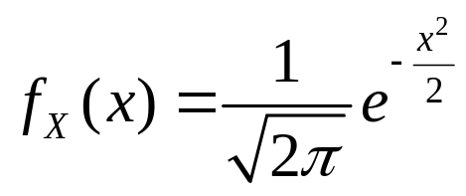
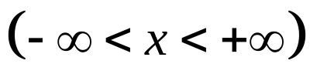






例. 设X～N(0.1), 试求:
的概率密度.
解: X的概率密度为
由于
在
内不是单调函数,
不能直接用以上方法求
的概率密度,
故用一般方法先求
的分布函数
①当y≤0时,
②当y≥ 0时,

Slide 17








Slide 18



注:
①以上解题思路是先求
Y=g(X)
的分布函数,再
求它的
概率密度.在求 Y=g(X) 的分布函数时,
关键的一步
是把事件
g(X)≤y
转换为X在一定
范围的取值
的形式.
②以上做法具有普遍性,一般来说都可以用这样
的方法
来求连续型随机变量的分布函数或
概率密度.

Slide 19


练习:
已知X∼N(μ,σ²),
求
的概率密度

Slide 20


解：
关于x严单,反函数为
故:

Slide 21

练习:
设X~U(0,1),求Y=ax+b的概率密度.(a≠0)
X~

Slide 22



解: Y=ax+b关于x严格单调,且其反函数为
故
而
故

Slide 23

小结.

